Slide 1
Managed Service (State)
- Monitoring Dashboard -
2024.02
MCSS팀

Slide 2











모니터링 서버 환경 구성
Azure
Tenant
Azure 제공 데이터 수집
Resource Graph
Cost Management
Metrics
Monitoring VM
데이터 쿼리 및 시각화
SPN에 부여된 RBAC을 통한 권한 획득
App Registration (SPN)
대상 구독에 RBAC 설정
(모니터링 리더 권한 필요)
* 필요 리소스: App Registration, Resource Group, Virtual Network, Virtual Machine, OS Disk, Public IP 각 1개

Slide 3
모니터링 수집 항목 – Basic
분류 | 세부 항목 | 수집 방식
비용 | 월 비용 | Azure Cost Management API를 쿼리하여 InfluxDB에 적재하는 스크립트 실행
 | 일별 비용
 | 리소스별 비용
리소스 현황 | 리소스 그룹 및 리소스 개수 | Azure Resource Graph에서 KQL(Kusto Query)을 사용하여 Azure Portal 내 리소스 메타데이터 정보를 조회
 | 24시간 이내 생성/삭제된 리소스 개수
 | 지역별 리소스 개수
 | 유형별 리소스 개수
 | 24시간 이내 리소스 생성/삭제 내역
스토리지 계정 | 데이터 스토리지별 사용량 | Azure Monitor에서 제공하는 Metric 데이터(성능 및 상태)를 조회 * Metric 데이터를 가져오는 주기: 1분
 | 현재 사용 가능한 용량
 | 총 트랜잭션 수
 | 평균 요청 대기 시간
 | 평균 트래픽(업로드/다운로드)
 | 스토리지 계정 목록 및 속성값 | Azure Resource Graph에서 KQL(Kusto Query)을 사용하여 Azure Portal 내 리소스 메타데이터 정보를 조회
 | 재해 복구 지역 정보
 | 스토리지 계정 생성/삭제 내역

Slide 4
모니터링 수집 항목 – Compute
분류 | 세부 항목
VM | 지역별 VM 개수
 | 전체 및 실행/중지된 VM 개수
 | 사용 및 미사용 디스크 개수
 | 24시간 이내 생성 및 삭제된 VM 개수
 | VM에 연결된 공인 IP 개수
 | VM 리소스 생성/삭제 내역
 | VM 목록 및 속성
 | VMSS 목록 및 속성
 | 디스크 목록 및 속성
Web App | 전체 및 실행/중지된 Web App 개수
 | Web App 목록 및 속성
 | Web App 리소스 생성/삭제 내역
 | 전체 Slot 개수
 | Slot 목록 및 속성
 | Slot 생성/삭제 상세 내역
 | Web App별 Slot 개수
 | Web App별 SSL 인증서 상태
분류 | 세부 항목
AKS | 전체 및 실행/중지된 AKS 클러스터 개수
 | AKS 클러스터 목록 및 속성
 | AKS 노드 풀 목록 및 속성
 | AKS 리소스 생성/삭제 내역
* 수집 방식
Azure Resource Graph에서 KQL을 사용하여 Azure Portal 내 리소스 메타데이터 정보를 조회

Slide 5
모니터링 수집 항목 – Network
분류 | 세부 항목 | 수집 방식
기본 네트워크 | 구독별 가상 네트워크 개수 | Azure Resource Graph에서 KQL(Kusto Query)을 사용하여 Azure Portal 내 리소스 메타데이터 정보를 조회
 | 가상 네트워크 목록 및 속성
 | 서브넷 목록 및 속성
 | 네트워크 보안 그룹 목록 및 세부 규칙
 | 미사용 IP 개수 및 목록
 | 네트워크 리소스 생성/삭제 내역
 | 네트워크 리소스 상태 (Advisor)
부하 분산 장치 | 전체 부하 분산 장치 목록
Application Gateway | 전체 Application Gateway 목록
가상 네트워크 게이트웨이 | 전체 VPN 게이트웨이 및 VPN 연결 목록

Slide 6
모니터링 수집 항목 – Database
분류 | 세부 항목 | 수집 방식
Database Overview | 전체 PaaS DB 배포 수량 및 상태 확인 | Azure Resource Graph에서 KQL(Kusto Query)을 사용하여 Azure Portal 내의 리소스 메타데이터 정보를 조회
MSSQL | SQL Server 및 SQL Database 생성/삭제/업데이트 내역
 | SQL Server 및 SQL Database 상태 및 정보
PostgreDB | PostgreDB 생성/삭제/업데이트 내역
 | PostgreDB 상태 및 정보
MySQL | MySQL 생성/삭제/업데이트 내역
 | MySQL 상태 및 정보
Redis for Cache | Redis for Cache 생성/삭제/업데이트 내역
 | Redis for Cache 상태 및 정보
CosmosDB | CosmosDB 생성/삭제/업데이트 내역
 | CosmosDB 상태 및 정보

Slide 7
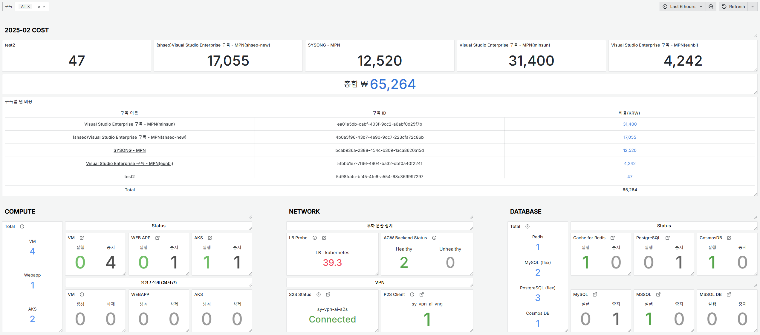
모니터링 대시보드 – Overview
구독 선택 (복수 선택 가능)
방안 1. 박스 형식
(구독 수가 적은 경우)
방안 2. 표 형식
(구독 수가 많은 경우)

Slide 8
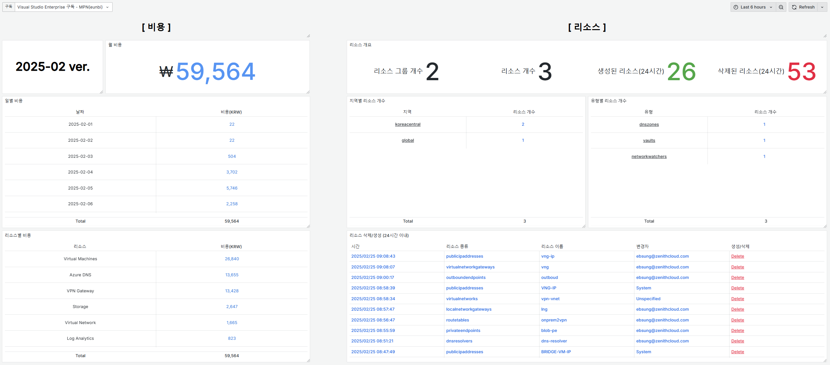
모니터링 대시보드 – Subscription
구독 선택

Slide 9
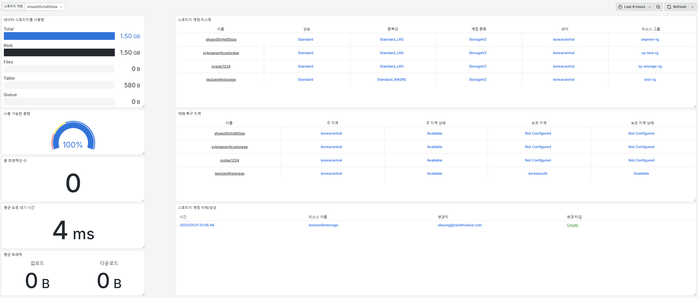
모니터링 대시보드 – Storage Account
스토리지 선택
선택한 스토리지에 대한 변동 정보
전체 스토리지에 대한 고정 정보

Slide 10
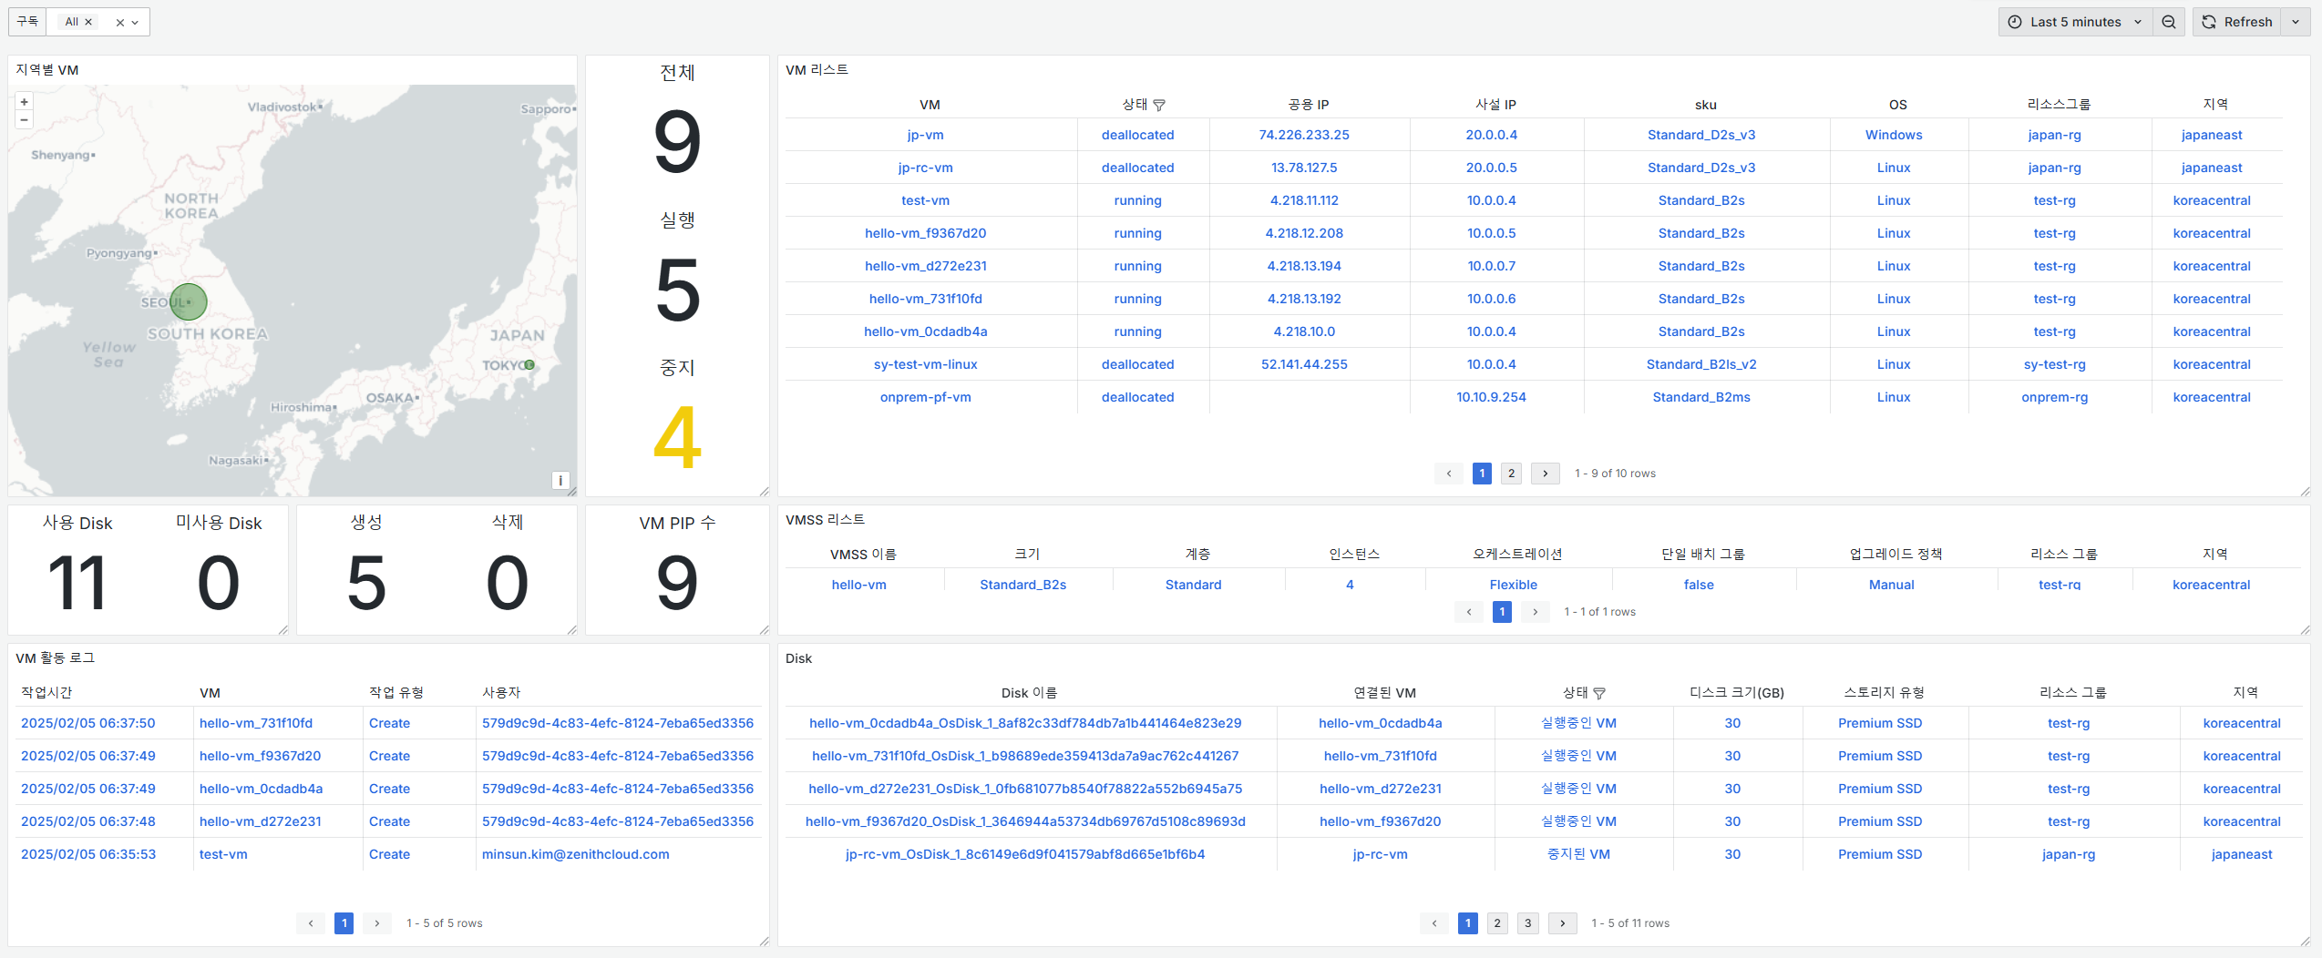
모니터링 대시보드 – VM
구독 선택 (복수 선택 가능)

Slide 11
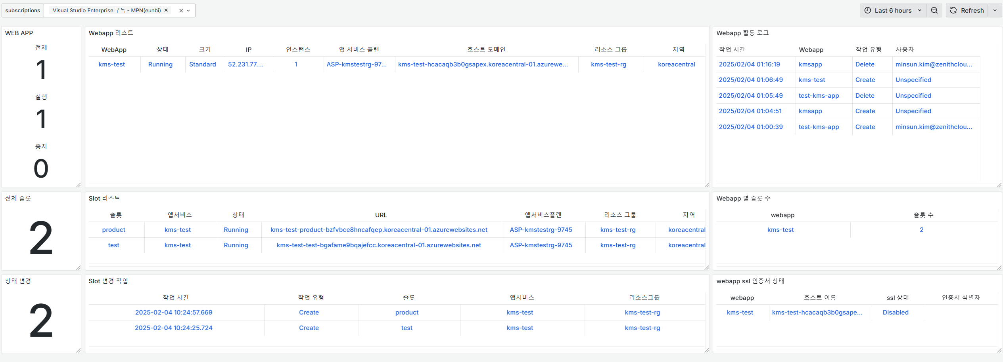
모니터링 대시보드 – Web App
구독 선택

Slide 12
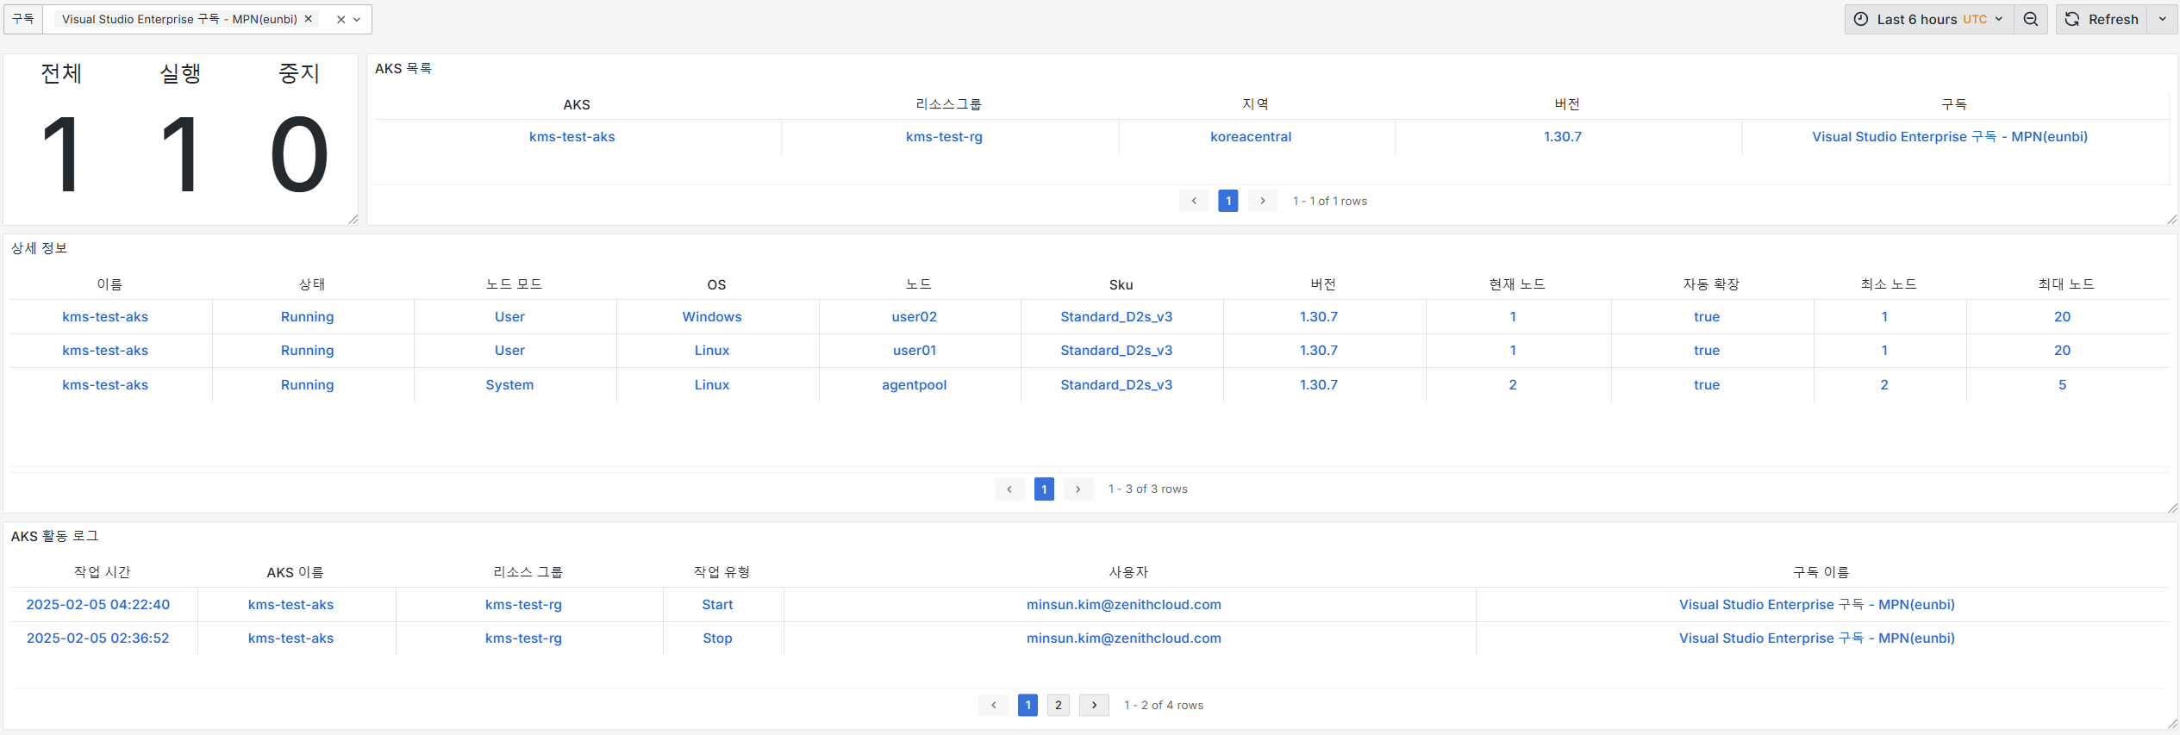
모니터링 대시보드 – AKS
구독 선택

Slide 13
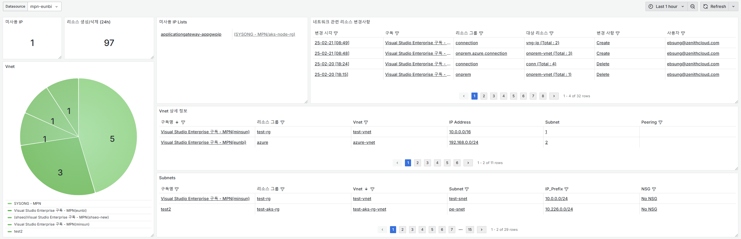
모니터링 대시보드 – Network (1)

Slide 14
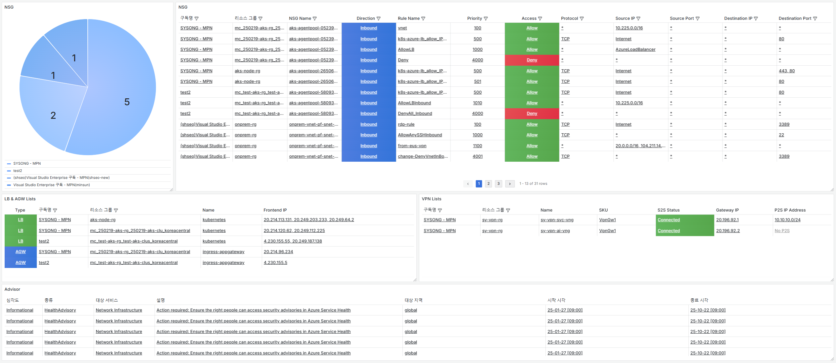
모니터링 대시보드 – Network (2)

Slide 15
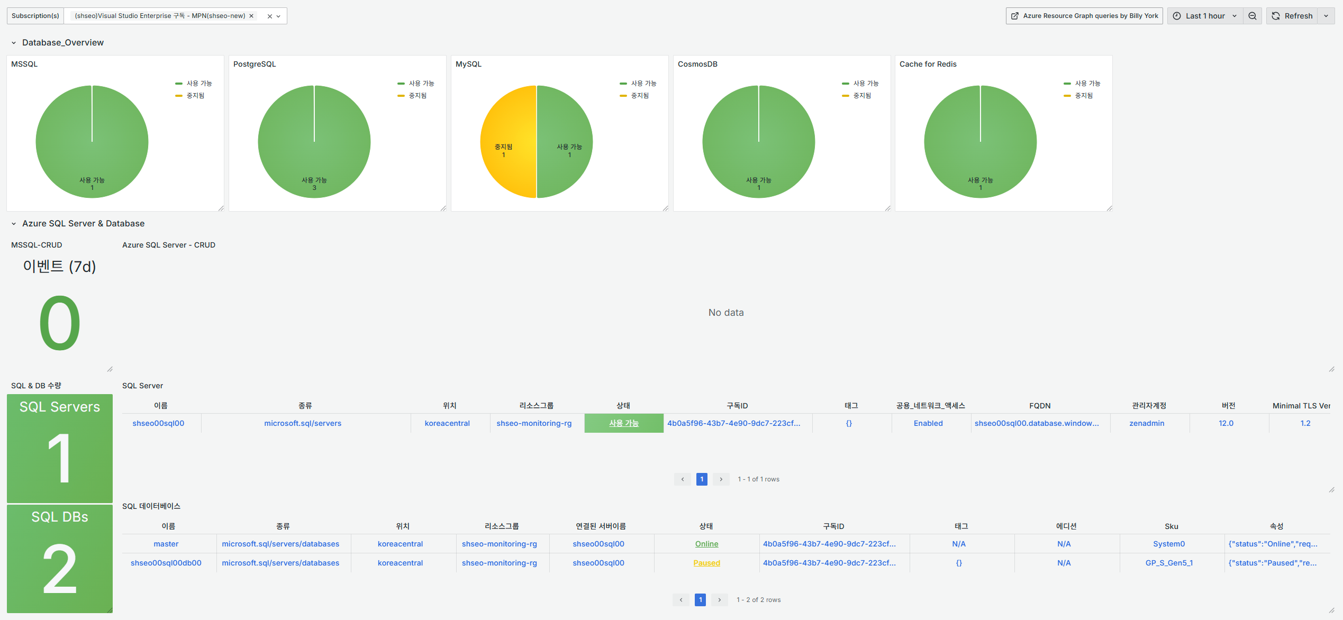
모니터링 대시보드 – Database(1)
구독 선택
MSSQL Server & Database

Slide 16
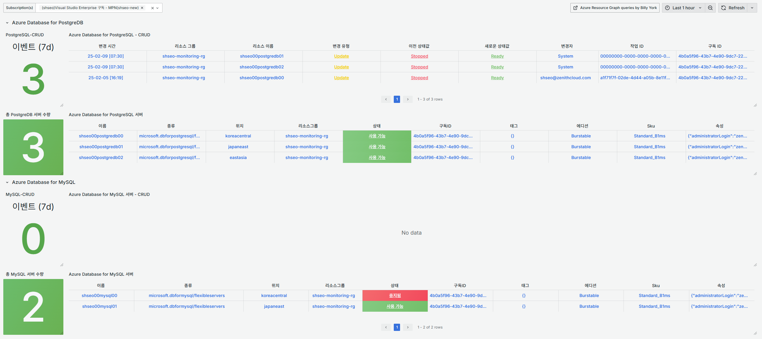
모니터링 대시보드 – Database(2)
구독 선택
PostgreDB
MySQL

Slide 17
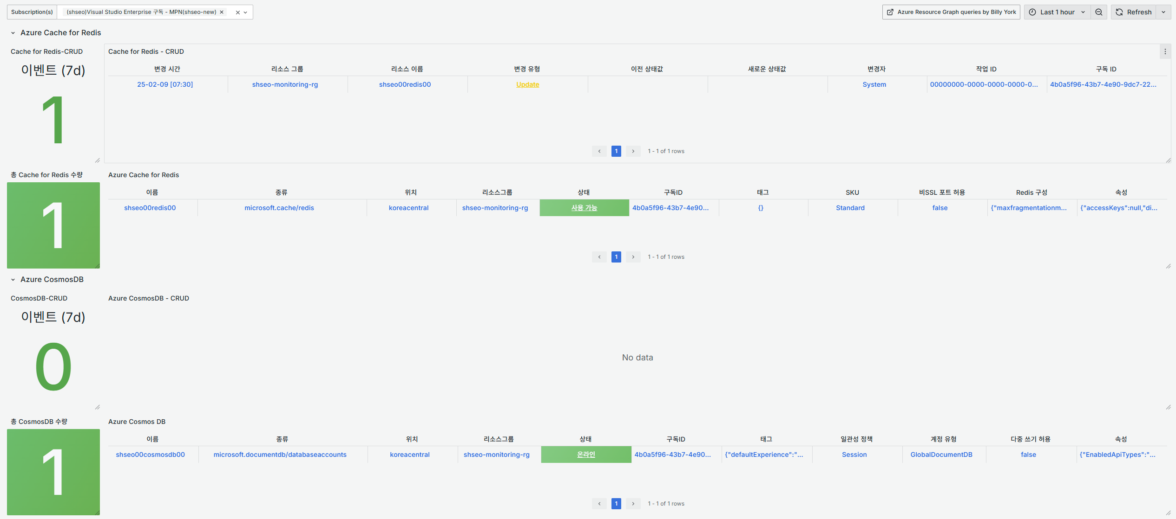
모니터링 대시보드 – Database(3)
구독 선택
Cache for Resdis
CosmosDB

